Slide 1
S K Y CINEMA
АЛИСА ДИМА ЛЕНА ОЛЕГ

Slide 2
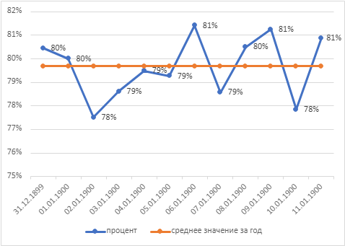
Доля бесплатных первичных подписок по месяцам
1

Slide 3
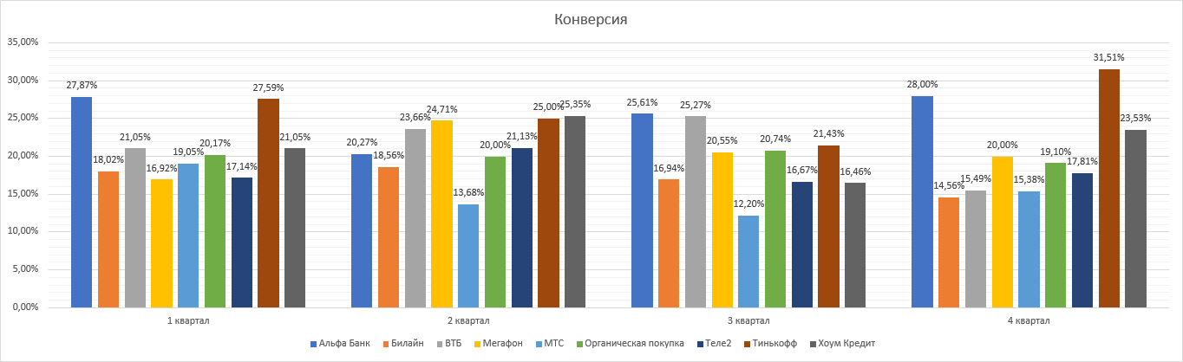
Доля платных первичных покупок по кварталам для разных партнёров
2

Slide 4
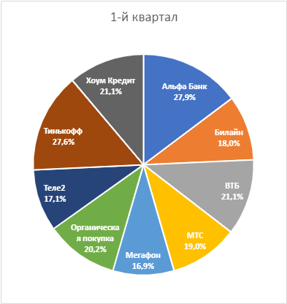
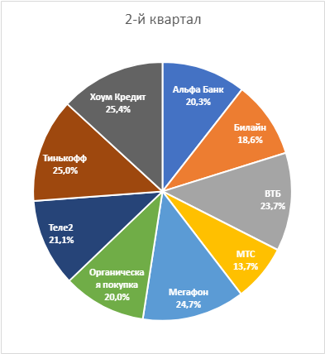
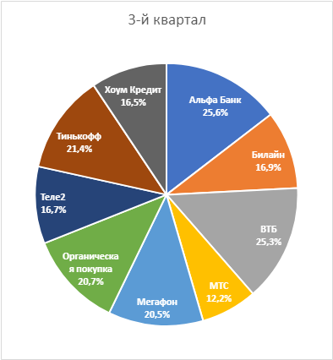
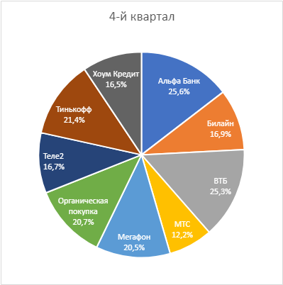
Доля платных первичных покупок по кварталам для разных партнёров
2

Slide 5
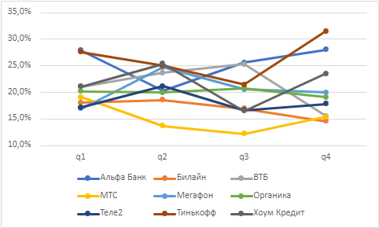
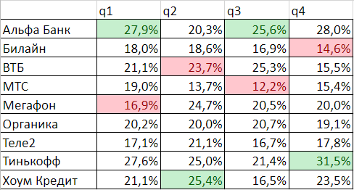
ДОЛЯ ПЛАТНЫХ ПЕРВИЧНЫХ ПОКУПОК ПО КВАРТАЛАМ ДЛЯ РАЗНЫХ ПАРТНЁРОВ
2

Slide 6
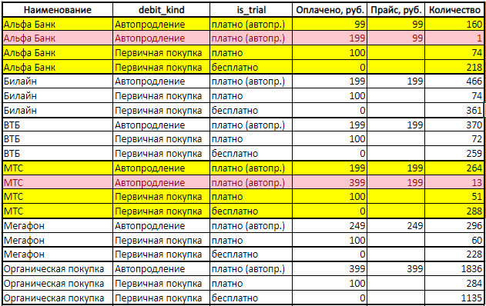
АНОМАЛИИ В ДАННЫХ
3

Slide 7
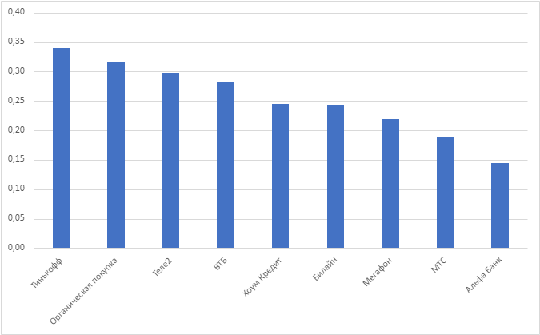
КОНВЕРСИЯ ИЗ БЕСПЛАТНОЙ ПЕРВИЧНОЙ ПОКУПКИ В АВТОПРОДЛЕНИЕ ПО ПАРТНЁРАМ
4

Slide 8
КОГО МЫ ОТБИРАЛИ ДЛЯ РИТЭНШЕНА
R0
R1
R2
R3
ПРОБНЫЙ
ПЛАТНЫЙ
АВТОПРОДЛЕНИЕ 1
АВТОПРОДЛЕНИЕ 2
АВТОПРОДЛЕНИЕ 3
ПРОБНЫЙ
БЕСПЛАТНЫЙ
АВТОПРОДЛЕНИЕ 1
АВТОПРОДЛЕНИЕ 2
АВТОПРОДЛЕНИЕ 3
АВТОПРОДЛЕНИЕ 4
5

Slide 9
КТО ПРИВОДИТ ПЛАТЯЩЕГО КЛИЕНТА (r0)
5

Slide 10
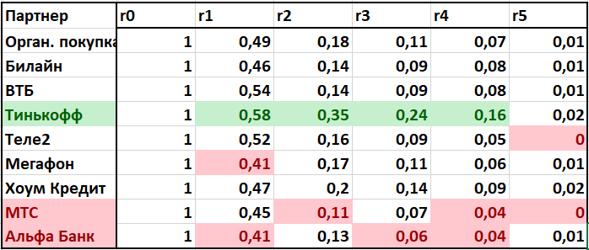
КТО ПРИВОДИТ ЛУЧШИХ КЛИЕНТОВ (LT)
5

Slide 11
БАНКИ 💰 VS 📱СОТОВЫЕ ОПЕРАТОРЫ
 | r0 | r1 | r2 | r3 | r4 | r5
Банки | 1 | 0,46 | 0,15 | 0,09 | 0,06 | 0,01
Сот. операторы | 1 | 0,51 | 0,21 | 0,14 | 0,1 | 0,02
6

Slide 12
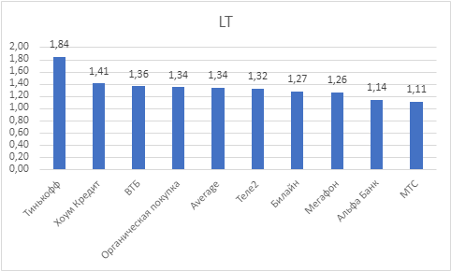
УСРЕДНЁННЫЙ ЛАЙФТАЙМ КЛИЕНТА ПО ПАРТНЁРАМ
7

Slide 13
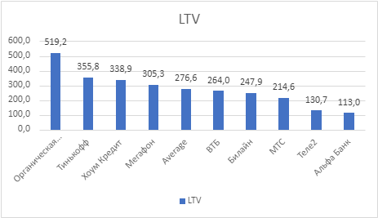
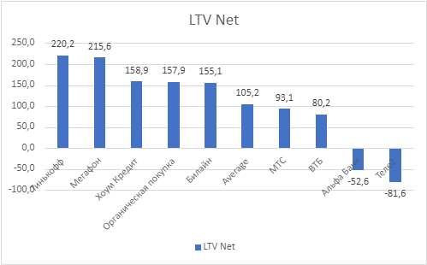
LTV VS LTV Net
8

Slide 14
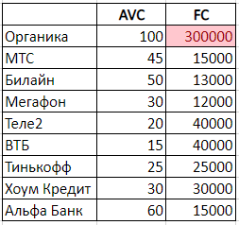
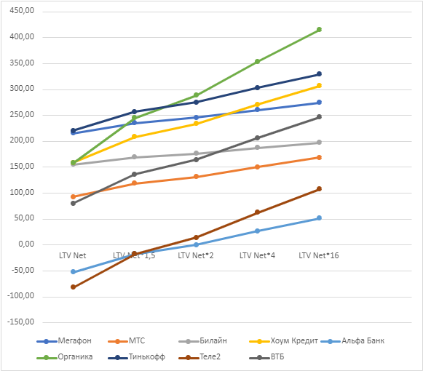
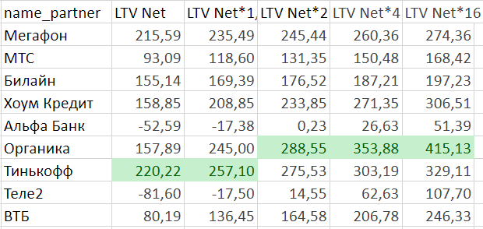
ПРОГНОЗ РОСТА LTV Net при кратном росте клиентской базы
9

Slide 15
Приложение №1
1.
Какой процент первичных покупок бесплатный? :
SELECT sum(case WHEN is_trial=1 THEN 1 ELSE 0 end)::float/count(is_trial)
FROM skycinema.client_sign_up
WHERE 1=1
AND debit_kind='Первичная покупка'
Постройте распределение процента бесплатных первичных покупок по месяцам:
SELECT sum(case
WHEN is_trial=1 THEN
1
ELSE 0 end)::float/count(is_trial) AS процент ,date_trunc('month',date_purchase) AS месяц
FROM skycinema.client_sign_up
WHERE 1=1
AND debit_kind='Первичная покупка'
GROUP BY месяц
ORDER BY месяц
2. Процент платных первичных покупок среди всех первичных покупок по кварталам для разных партнёров:
SELECT date_trunc( 'quarter', date_purchase) AS yy , sum(case
WHEN debit_kind = 'Первичная покупка'
AND is_trial = 0 THEN
1
ELSE 0 end)::float / sum(case
WHEN debit_kind = 'Первичная покупка' THEN
1
ELSE 0
END )::float AS fggg ,name_partner
FROM skycinema.client_sign_up a
JOIN skycinema.partner_dict b
ON a.partner=b.id_partner
WHERE 1=1
AND debit_kind = 'Первичная покупка'
GROUP BY name_partner, yy
ORDER BY yy

Slide 16
Приложение №2
3.Аномалии по разной стоимости автопродления :
select name_partner, debit_kind, is_trial, amt_payment
from skycinema.watch_client a
left join skycinema.client_sign_up b
on a.user_id=b.user_id
left join skycinema.content_list c
on c.id=a.content_id
left join skycinema.partner_dict d
on d.id_partner=b.partner
group by name_partner, debit_kind, is_trial, amt_payment
order by name_partner
4. Процент платных первичных покупок среди всех первичных покупок по кварталам для разных партнёров:
select name_partner
, sum(case when t.debit_kind = 'Автопродление' and t.rn = 2 and t.is_trial < 1 then 1 else 0 end)::float /
sum(case when t.debit_kind = 'Первичная покупка' then 1 else 0 end)::float free_to_paid_conversion
from (
select *
, row_number() over(partition by user_id order by date_purchase desc) rn
from skycinema.client_sign_up a
left join skycinema.partner_dict b
on a.partner=b.id_partner
) t
group by name_partner
order by free_to_paid_conversion desc

Slide 17
Приложение №3
6. Retention для партнёров-банков и для партнёров-операторов
select
sum(case when rn = 1 and name_partner in ('Билайн', 'Мегафон', 'МТС', 'Теле2') then 1 else 0 end)::float p0_people_from_mobile_cnt
, sum(case when rn = 1 and name_partner in ('Хоум Кредит', 'Альфа Банк', 'Тинькофф', 'ВТБ') then 1 else 0 end)::float p0_people_from_banks_cnt
, sum(case when rn = 1 and name_partner in ('Билайн', 'Мегафон', 'МТС', 'Теле2') then 1 else 0 end)::float/sum(case when rn = 1 and name_partner in ('Билайн', 'Мегафон', 'МТС', 'Теле2') then 1 else 0 end)::float r0_banks
, sum(case when rn = 1 and name_partner in ('Хоум Кредит', 'Альфа Банк', 'Тинькофф', 'ВТБ') then 1 else 0 end)::float/sum(case when rn = 1 and name_partner in ('Хоум Кредит', 'Альфа Банк', 'Тинькофф', 'ВТБ') then 1 else 0 end)::float r0_mobile
, sum(case when rn = 2 and name_partner in ('Билайн', 'Мегафон', 'МТС', 'Теле2') then 1 else 0 end)::float/sum(case when rn = 1 and name_partner in ('Билайн', 'Мегафон', 'МТС', 'Теле2') then 1 else 0 end)::float r1_banks
, sum(case when rn = 2 and name_partner in ('Хоум Кредит', 'Альфа Банк', 'Тинькофф', 'ВТБ') then 1 else 0 end)::float/sum(case when rn = 1 and name_partner in ('Хоум Кредит', 'Альфа Банк', 'Тинькофф', 'ВТБ') then 1 else 0 end)::float r1_mobile
, sum(case when rn = 3 and name_partner in ('Билайн', 'Мегафон', 'МТС', 'Теле2') then 1 else 0 end)::float/sum(case when rn = 1 and name_partner in ('Билайн', 'Мегафон', 'МТС', 'Теле2') then 1 else 0 end)::float r2_banks
, sum(case when rn = 3 and name_partner in ('Хоум Кредит', 'Альфа Банк', 'Тинькофф', 'ВТБ') then 1 else 0 end)::float/sum(case when rn = 1 and name_partner in ('Хоум Кредит', 'Альфа Банк', 'Тинькофф', 'ВТБ') then 1 else 0 end)::float r2_mobile
, sum(case when rn = 4 and name_partner in ('Билайн', 'Мегафон', 'МТС', 'Теле2') then 1 else 0 end)::float/sum(case when rn = 1 and name_partner in ('Билайн', 'Мегафон', 'МТС', 'Теле2') then 1 else 0 end)::float r3_banks
, sum(case when rn = 4 and name_partner in ('Хоум Кредит', 'Альфа Банк', 'Тинькофф', 'ВТБ') then 1 else 0 end)::float/sum(case when rn = 1 and name_partner in ('Хоум Кредит', 'Альфа Банк', 'Тинькофф', 'ВТБ') then 1 else 0 end)::float r3_mobile
, sum(case when rn = 5 and name_partner in ('Билайн', 'Мегафон', 'МТС', 'Теле2') then 1 else 0 end)::float/sum(case when rn = 1 and name_partner in ('Билайн', 'Мегафон', 'МТС', 'Теле2') then 1 else 0 end)::float r4_banks
, sum(case when rn = 5 and name_partner in ('Хоум Кредит', 'Альфа Банк', 'Тинькофф', 'ВТБ') then 1 else 0 end)::float/sum(case when rn = 1 and name_partner in ('Хоум Кредит', 'Альфа Банк', 'Тинькофф', 'ВТБ') then 1 else 0 end)::float r4_mobile
, sum(case when rn = 6 and name_partner in ('Билайн', 'Мегафон', 'МТС', 'Теле2') then 1 else 0 end)::float/sum(case when rn = 1 and name_partner in ('Билайн', 'Мегафон', 'МТС', 'Теле2') then 1 else 0 end)::float r5_banks
, sum(case when rn = 6 and name_partner in ('Хоум Кредит', 'Альфа Банк', 'Тинькофф', 'ВТБ') then 1 else 0 end)::float/sum(case when rn = 1 and name_partner in ('Хоум Кредит', 'Альфа Банк', 'Тинькофф', 'ВТБ') then 1 else 0 end)::float r5_mobile
, sum(case when rn = 7 and name_partner in ('Билайн', 'Мегафон', 'МТС', 'Теле2') then 1 else 0 end)::float/sum(case when rn = 1 and name_partner in ('Билайн', 'Мегафон', 'МТС', 'Теле2') then 1 else 0 end)::float r6_banks
, sum(case when rn = 7 and name_partner in ('Хоум Кредит', 'Альфа Банк', 'Тинькофф', 'ВТБ') then 1 else 0 end)::float/sum(case when rn = 1 and name_partner in ('Хоум Кредит', 'Альфа Банк', 'Тинькофф', 'ВТБ') then 1 else 0 end)::float r6_mobile
from (
select *
, row_number() over(partition by user_id order by date_purchase) rn
from (
select * from skycinema.client_sign_up a
left join skycinema.partner_dict b
on a.partner=b.id_partner
where is_trial <> 1
and is_trial is not null
) t1
) t2
5.Retention по партнерам
select name_partner
, sum(case when rn = 1 then 1 else 0 end)::float p1_people_cnt
, sum(case when rn = 1 then 1 else 0 end)::float/sum(case when rn = 1 then 1 else 0 end)::float r0
, sum(case when rn = 2 then 1 else 0 end)::float/sum(case when rn = 1 then 1 else 0 end)::float r1
, sum(case when rn = 3 then 1 else 0 end)::float/sum(case when rn = 1 then 1 else 0 end)::float r2
, sum(case when rn = 4 then 1 else 0 end)::float/sum(case when rn = 1 then 1 else 0 end)::float r3
, sum(case when rn = 5 then 1 else 0 end)::float/sum(case when rn = 1 then 1 else 0 end)::float r4
, sum(case when rn = 6 then 1 else 0 end)::float/sum(case when rn = 1 then 1 else 0 end)::float r5
, sum(case when rn = 7 then 1 else 0 end)::float/sum(case when rn = 1 then 1 else 0 end)::float r6
from (
select *
, row_number() over(partition by user_id order by date_purchase) rn
from (
select * from skycinema.client_sign_up a
left join skycinema.partner_dict b
on a.partner=b.id_partner
where is_trial <> 1
and is_trial is not null
) t1
) t2
group by name_partner
order by p1_people_cnt desc

Slide 18
Приложение №4
7,8,9 select name_partner
, sum(case when t.rn = 1 then 1 else 0 end)::float/
sum(case when t.rn = 1 then 1 else 0 end)::float cnv_0
, sum(case when t.rn = 2 then 1 else 0 end)::float/
sum(case when t.rn = 1 then 1 else 0 end)::float cnv_1
, sum(case when t.rn = 3 then 1 else 0 end)::float/
sum(case when t.rn = 1 then 1 else 0 end)::float cnv_2
, sum(case when t.rn = 4 then 1 else 0 end)::float/
sum(case when t.rn = 1 then 1 else 0 end)::float cnv_3
, sum(case when t.rn = 5 then 1 else 0 end)::float/
sum(case when t.rn = 1 then 1 else 0 end)::float cnv_4
, sum(case when t.rn = 6 then 1 else 0 end)::float/
sum(case when t.rn = 1 then 1 else 0 end)::float cnv_5
,sum(case when t.rn = 1 then amt_payment else 0 end)::float pay_0
,sum(case when t.rn = 2 then amt_payment else 0 end)::float pay_1
,sum(case when t.rn = 3 then amt_payment else 0 end)::float pay_2
,sum(case when t.rn = 4 then amt_payment else 0 end)::float pay_3
,sum(case when t.rn = 5 then amt_payment else 0 end)::float pay_4
,sum(case when t.rn = 6 then amt_payment else 0 end)::float pay_5
,sum(case when t.rn = 1 then 1.0 else 0.0 end) чел_0
,sum(case when t.rn = 2 then 1.0 else 0.0 end) чел_1
,sum(case when t.rn = 3 then 1.0 else 0.0 end) чел_2
,sum(case when t.rn = 4 then 1.0 else 0.0 end) чел_3
,sum(case when t.rn = 5 then 1.0 else 0.0 end) чел_4
,sum(case when t.rn = 6 then 1.0 else 0.0 end) чел_5
from (
select *
, row_number() over(partition by user_id order by date_purchase asc) rn
from skycinema.client_sign_up a
left join skycinema.partner_dict b
on a.partner=b.id_partner
where 1=1
and is_trial<>1
and not(lower(name_partner) like 'мтс%' and amt_payment=399)
and not(lower(name_partner) like '%альфа%' and amt_payment=199)
) t
group by name_partner

Slide 19
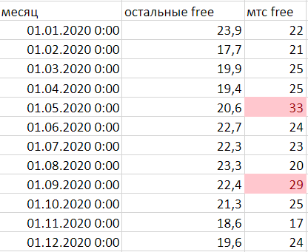
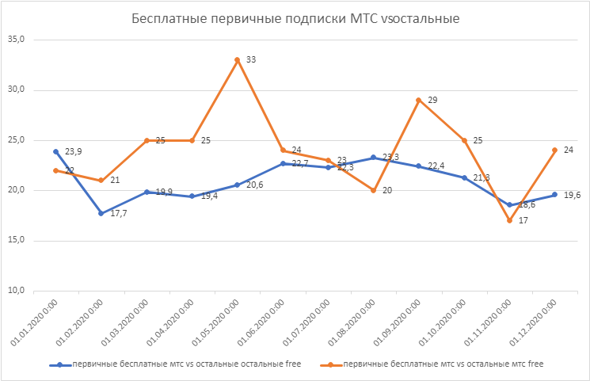
Приложение №5 (аномалии данных 2.0) МТС: бесплатные

Slide 20
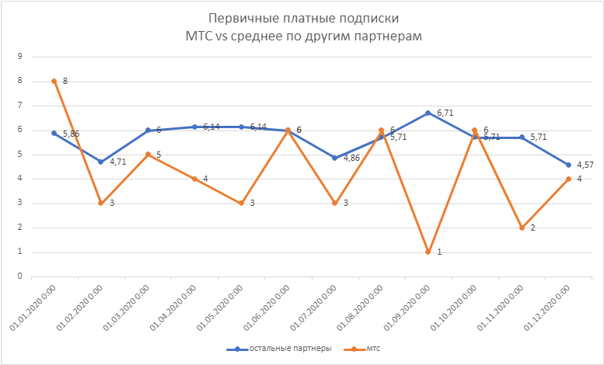
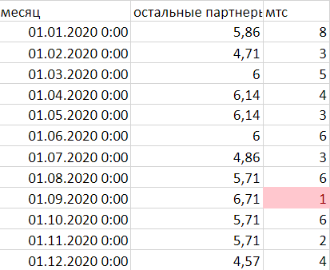
Приложение №5 (аномалии данных 2.0) МТС: платные

